Slide 1
DỰ ĐOÁN RỦI RO CỦA DOANH NGHIỆP TỪ CÁC KHOẢN VAY TRONG TƯƠNG LAI
GVHD: Đinh Thủy Tiên
NHÓM: BÚN CHẢ

Slide 2
A46219_Lê Hải Sơn
A42026_Phạm Văn Hà
A46456_Đỗ Hoàng Hiệp
Danh sách thành viên

Slide 3
LENDING CLUB LOAN​
Lending Club là một nền tảng cho vay ngang hàng (peer-to-peer lending) tại Mỹ, cho phép các cá nhân vay tiền trực tiếp từ các nhà đầu tư cá nhân, bỏ qua trung gian tài chính truyền thống như ngân hàng

Slide 4
CÁCH HOẠT ĐỘNG CỦA CÔNG TY
NGƯỜI VAY
NHÀ ĐẦU TƯ
Lending Club
Lending Club là một nền tảng cho vay ngang hàng (peer-to-peer lending) tại Mỹ, cho phép các cá nhân vay tiền trực tiếp từ các nhà đầu tư cá nhân, bỏ qua trung gian tài chính truyền thống như ngân hàng
Đăng ký khoản vay từ 1.000 đến 40.000 USD, được thẩm định và nhận tiền sau khi được chấp nhận, trả lại khoản vay trong ba năm với lãi suất cố định.
Chọn khoản vay để đầu tư dựa trên thông tin người vay, nhận lãi suất từ khoản đầu tư.
Thu phí khởi tạo từ người vay và phí dịch vụ từ nhà đầu tư, quản lý các khoản vay và phân phối thanh toán cho nhà đầu tư.
LENDING CLUB LOAN​

Slide 5
BUSINESS CASE
VẤN ĐỀ / MỤC ĐÍCH
PHẠM VI DỮ LIỆU
MVP
YẾU TỐ THÀNH CÔNG
Cách HOẠT ĐỘNG CỦA CÔNG TY
Lending Club
GIẢ ĐỊNH
NGƯỜI VAY
Phân loại khoản vay dựa trên hành vi của khách hàng
Định giá rủi ro và lãi suất
Giảm thiểu rủi ro tín dụng
Ra quyết định chiến lược
Dữ liệu là đáng tin cậy
Chi phí cho mỗi claim bằng nhau
Thời gian đánh giá cho mỗi claim là ngang nhau
Khách hàng có các chỉ số mà mô hình yêu cầu
Accepted_2007_to_2018Q4.csv
( 2tr2+ dòng dữ liệu)
Thu phí khởi tạo từ người vay và phí dịch vụ từ nhà đầu tư, quản lý các khoản vay và phân phối thanh toán cho nhà đầu tư.
Đăng ký khoản vay từ 1.000 đến 40.000 USD, được thẩm định và nhận tiền sau khi được chấp nhận, trả lại khoản vay trong ba năm với lãi suất cố định.
ĐỐI TƯỢNG
TÁC ĐỘNG
Mô hình dự đoán khách hàng có khả năng trả được nợ hay không
Xét duyệt mô hình
Các tổ chức tín dụng
Sensitivity cao: 88%
Precision cao: 96%
Dễ giải thích và dễ thực thi
Giúp tiết kiệm lên tới 71%
thời gian đánh giá khoản vay
Có thể tiết kiệm từ 30-70%
chi phí xử lý khoản vay
NHÀ ĐẦU TƯ
Chọn khoản vay để đầu tư dựa trên thông tin người vay, nhận lãi suất từ khoản đầu tư.

Slide 6
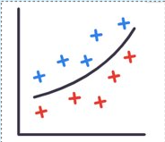

MỤC TIÊU KHAI PHÁ DỮ LIỆU
Recall: 88% Precision: 96%
PHÊ DUYỆT CÁC KHOẢN VAY
Để tránh mất khách hàng tiềm năng (khách hàng trả được nợ).​
Giúp giảm thiểu rủi ro .
Notes:
F1-score của "Bad Loan"
F1-score của "Bad Loan": 0.92
F1-score của "Bad Loan" rất cao, cho thấy mô hình có khả năng dự đoán tốt những khách hàng không trả được nợ, cân bằng giữa precision (0.96) và recall (0.88).
Khi nào nên chú trọng F1-score của "Bad Loan"?
Nếu việc cho vay nhầm khách hàng không trả được nợ có hậu quả nghiêm trọng như tổn thất tài chính lớn.
Nếu bạn muốn giảm thiểu rủi ro tín dụng và đảm bảo rằng các khách hàng có khả năng không trả được nợ bị loại trừ.
Recall của "Bad Loan": 0.88
Recall của "Bad Loan" đo lường tỷ lệ khách hàng thực sự là "Bad Loan" mà mô hình dự đoán đúng. Một recall cao cho thấy mô hình có khả năng tốt trong việc nhận diện những khách hàng không trả được nợ.
Khi nào nên chú trọng recall của "Bad Loan"?
Khi việc bỏ sót khách hàng không trả được nợ (false negatives) gây hậu quả nghiêm trọng như tổn thất tài chính lớn.
Nếu bạn muốn đảm bảo rằng hầu hết các khách hàng có khả năng không trả được nợ đều được nhận diện và từ chối vay.

Slide 7
LÝ DO CHỌN CÁC CHỈ SỐ
Recall
Recall cho "Good Loan": Để đảm bảo rằng các khoản vay tốt không bị từ chối một cách bất công.
Recall cho "Good Loan" là 0.88
Precision
Khi bạn muốn giảm thiểu số lượng dự đoán sai dương (False Positives) (Bad Loan).
Phát hiện hiện khoản vay khó có khả năng thanh khoản , bạn muốn đảm bảo rằng các khoản vay được gắn là ‘Bad Loan’ thực sự là ‘Bad Loan’, để tránh giảm thiểu rui ro.
Precision cho "Bad Loan" là 0.96,

Slide 8
TIỀN XỬ LÝ DỮ LIỆU

Slide 9
TỔNG QUAN VỀ TẬP DỮ LIỆU
- Có khả năng trả được nợ: 1076751
- Không có khả năng trả nợ: 268559
Khoảng 1,3+ triệu quan sát ​
Có 152 cột​
Cột label: loan_status
Fully Paid: 79%
Charge Off: 21%

Slide 10
Tại sao lại là Fully Paid và Charged- Off

Slide 11


Giảm thiểu sự mơ hồ
Sự rõ ràng và không chồng chéo
Đơn giản hóa bài toán và cải thiện hiệu suất
Cột Label “loan_status” có nhiều trạng thái khác nhau của khoản nợ, như "Current" (đang trả nợ đúng hạn), "Late" (trả nợ trễ), "In Grace Period" (trong thời gian ân hạn), v.v. Tuy nhiên, những trạng thái gây mơ hồ và phức tạp cho mô hình vì chúng không cung cấp một sự phân chia rõ ràng về kết quả cuối cùng của khoản nợ.
Bài toán trở nên đơn giản hơn, giúp mô hình dễ dàng học và dự đoán chính xác hơn.
"Fully Paid" và "Charged Off" là hai trạng thái rõ ràng.
Fully Paid: Đã thanh toán đầy đủ
Charge Off: Khoanh nợ

Slide 12
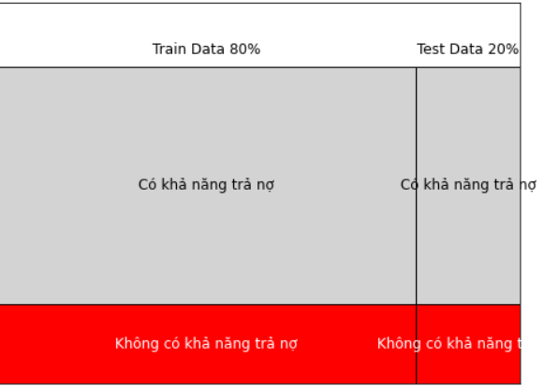
TÁCH TẬP DỮ LIỆU:
- Khoảng 30 triệu quan sát ​
- Có 160 cột​
- Chấp nhận bằng khoảng 8% từ chối
TỔNG QUAN VỀ TẬP DỮ LIỆU
Từ chối cho vay (27,648,741)
Tập huấn luyện: 80%
Tập kiểm tra: 20%
Chấp nhận cho vay (2,260,701)
Chấp nhận cho vay (2,260,701)​
Từ chối cho vay (27,648,741)​

Slide 13
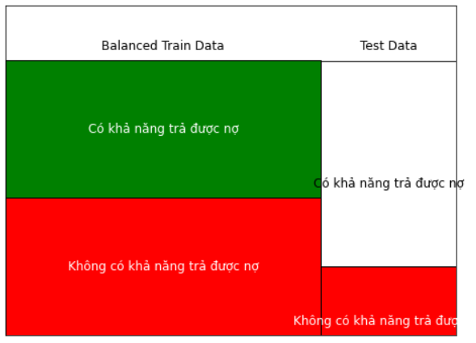
CÂN BẰNG DỮ LIỆU
Sử dụng phương pháp Under Sampling.
Khoản vay trả đầy đủ: 50%
Khoản nợ: 50%

Slide 14
TIỀN XỬ LÝ DỮ LIỆU
Loại bỏ những cột không cần thiết, những cột thừa (để tránh hiện tượng đa cộng tuyến), & cột chủng tộc.
Xem xét các đặc điểm có ý nghĩa thống kê (sử dụng Rừng ngẫu nhiên)
EDA các cột để xem xét các đặc điểm quan trọng để xác định sự khác biệt trong phân phối theo biến mục tiêu và đề xuất các giả thuyết.

Slide 15
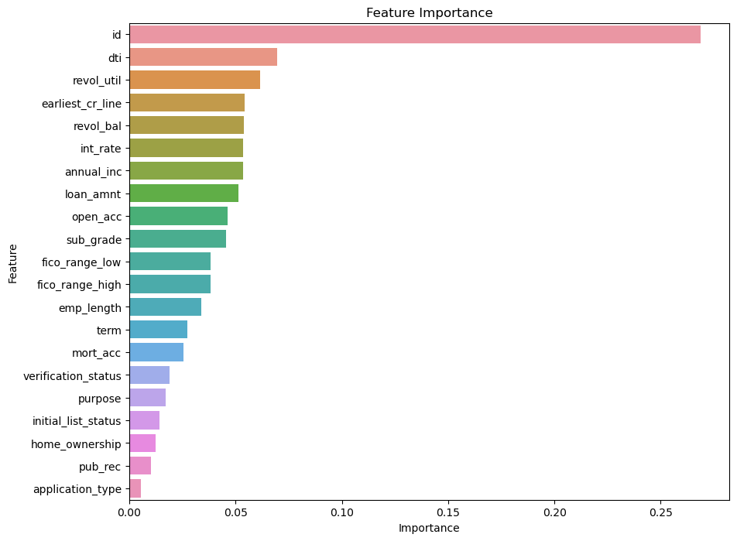
MỨC ĐỘ ƯU TIÊN BIẾN

Slide 16
CHỌN CỘT DỮ LIỆU
loan_amnt: Số tiền vay ban đầu.
term: Thời hạn cho khoản vay, thường là 36 tháng hoặc 60 tháng.
int_rate: Lãi suất của khoản vay, thường được biểu diễn dưới dạng phần trăm.
num_op_rev_tl: Số lượng tài khoản tín dụng quay vòng đang mở.
sub_grade: Hạng tín dụng của khách hàng trong tổ chức cho vay.
home_ownership: Tình trạng sở hữu nhà của khách hàng
annual_inc: Thu nhập hàng năm của khách hàng.
purpose: Mục đích sử dụng khoản vay.
bc_open_to_buy: Số tiền khả dụng để mua hàng hóa hoặc dịch vụ thông qua thẻ tín dụng.
Region: Khu vực cư trú của khách hàng.
dti: Tỉ lệ nợ dư trên tổng thu nhập hàng tháng của khách hàng, hay còn gọi là tỉ lệ nợ dư/thu nhập.
delinq_2yrs: Số lần bị trễ nợ trong vòng 2 năm gần đây.
earliest_cr_line: Ngày mở tài khoản tín dụng đầu tiên.
Fico_score: Phạm vi điểm FICO (một hệ thống đánh giá tín dụng) của khách hàng.
pub_rec: Số lần ghi chú công khai (public record) của khách hàng, ví dụ: quyết định phá sản.
revol_bal: Số dư nợ quay vòng hiện tại trên tài khoản tín dụng của khách hàng.
mort_acc: Số lượng tài khoản tín dụng liên quan đến bất động sản mà khách hàng đang giữ.

Slide 17
LỰA CHỌN MÔ HÌNH
KNN
LG
RF
Đơn giản – Dễ hiểu
Hợp với bài toán
Dễ triển khai
Tuân thủ quy định

Slide 18
LỰA CHỌN MÔ HÌNH
KNN
LG
RF
Đơn giản – Dễ hiểu
Hợp với bài toán
Dễ triển khai
Tuân thủ quy định

Slide 19
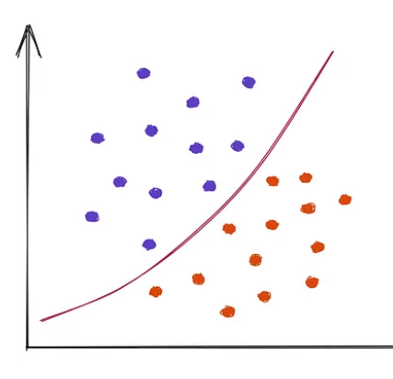

CÁC BIẾN CỦA MÔ HÌNH VÀ KẾT QUẢ MÔ HÌNH
BIẾN ĐẦU VÀO
Logistic MODEL
ĐẦU RA MÔ HÌNH
'loan_amnt’, 'term’, 'int_rate’, 'num_op_rev_tl’, 'sub_grade’, 'home_ownership’, 'annual_inc’, 'purpose',’ bc_open_to_buy’, ‘region’, ’dti’, 'delinq_2yrs’, 'earliest_cr_line’, 'fico_score’, ’pub_rec’, ’revol_bal’, 'mort_acc'
Khoản vay tốt ( Fully Paid )
Khoản vay xấu ( Charge Off)

Slide 20
BUSINESS VALUE
Giúp tiết kiệm lên tới 71% thời gian đánh giá
Có thể tiết kiệm từ 30-70% chi phí xử lý khoản vay
Không dùng mô hình
Số quan sát
Khi áp dụng mô hình
Số quan sát
Tổng số claims | 10,000
Số claims không được cho vay | 2000
Sai số nếu làm thủ công | 1000
Số dự đoán đúng | 9668
Số claims mà mô hình phân loại không được cho vay | 7737
Mô hình phân loại sai | 260
Tổng sai số
1000
Tổng sai số
260
Notes:
Dùng under sampling giúp mô hình không bị thiên lệch về lớp chiếm đa số và giúp cải thiện hiệu suất mô hình

Slide 21
Cảm ơn đã tham gia lắng nghe

